Slide 1
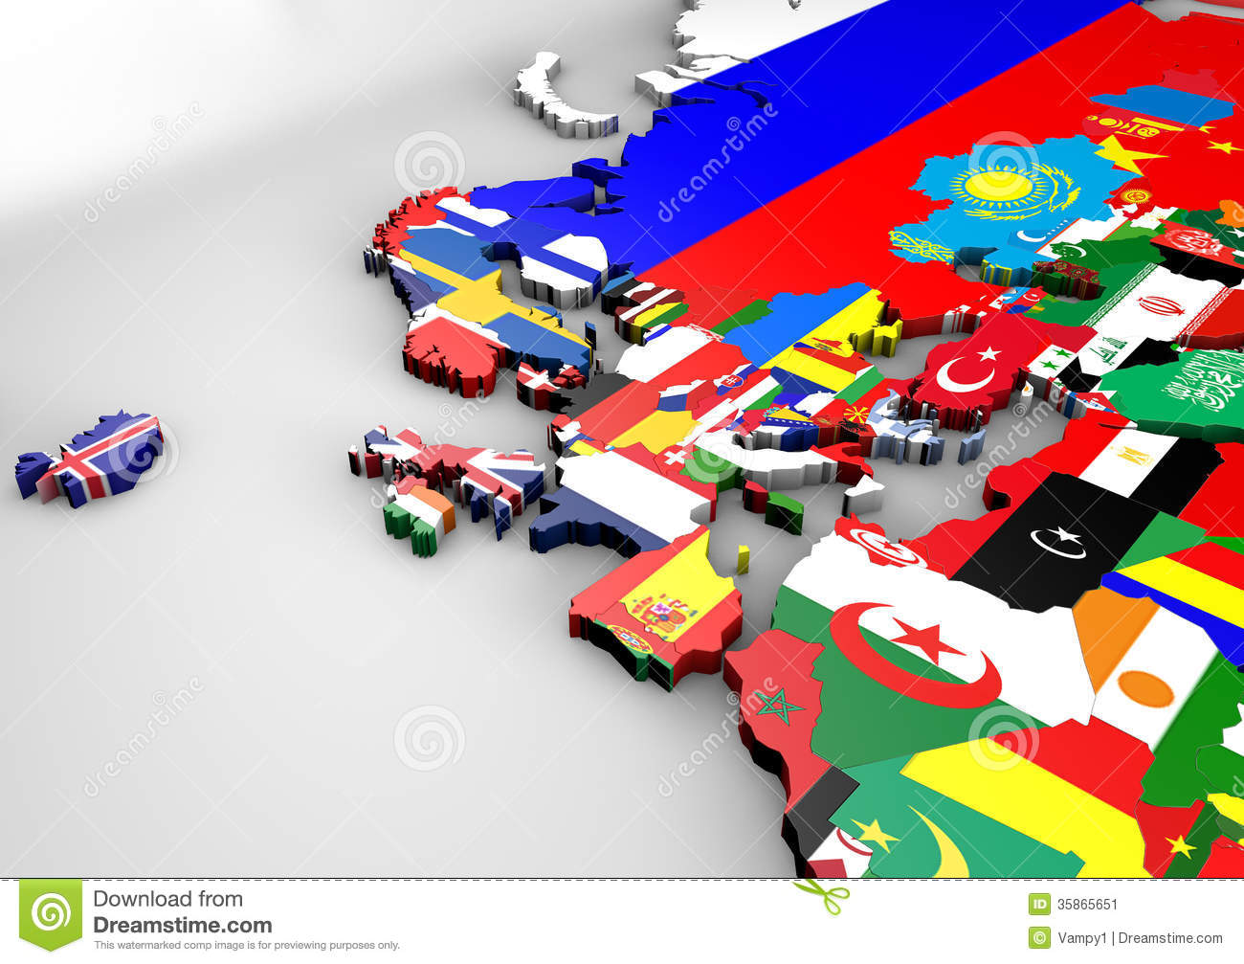
Тема: Інтеграційні процеси.
Всесвітня історія
11 клас

Slide 2
План уроку:
1. Об´єднання Німеччини.
2. Від Європейського Економічного Співтовариства (ЄЕС) до Європейського Союзу (ЄС).
3. Проблема брексіту.
4. Утвердження США як провідної держави “ вільного світу ”.
5. Роль США та ЄС у сучасних міжнародних відносинах.

Slide 3

Пригадайте:
Коли й унаслідок яких подій Німеччина розпалася на дві держави: Федеративну Республіку Німеччини та Німецьку Демократичну Республіку?

Slide 4
І. Об´єднання Німеччини.
Передумови
Послаблення напруження між Сходом і Заходом в сер. 1980-х.
Мирні демократичні революції в Центральній та Східній Європі в кін. 1980-х.
Антиурядові та антикомуністичні демонстрації в НДР.
Тисячі німців просили політичного притулку в посольствах ФРН та інших країн.

Slide 5
Об´єднавчі процеси:
Улітку 1987 р. під час рок-концерту перед рейхстагом (парламентом) у Берліні відбулася масштабна акція протесту прихильників возз’єднання Німеччини. Президент США Р. Рейган закликав СРСР зруйнувати Берлінський мур.
У травні 1989 р. Угорщина зруйнувала укріплення на кордоні з Австрією, а у вересні того ж року відкрила свої кордони, Берлінський мур втратив значення.

Slide 6
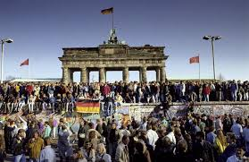
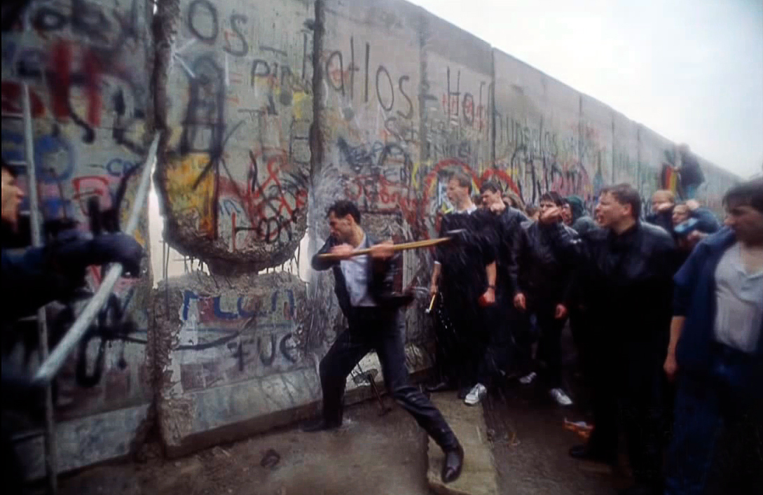
9 листопада 1989 р. влада НДР оголосила про відкриття кордону. Берлінський мур було зруйновано.

Slide 7
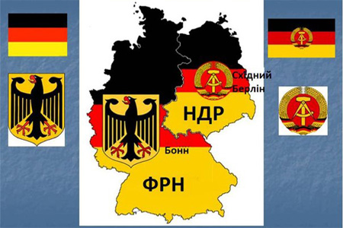
У 1990 р. США, СРСР, Велика Британія, Франція, ФРН та НДР узгодили самоліквідацію НДР і входження її до складу ФРН.

Slide 8
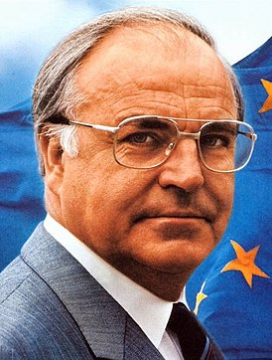
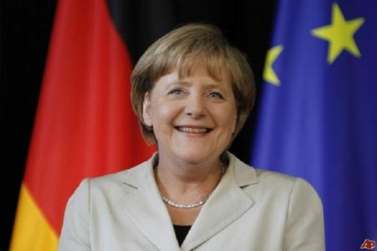
Постать в історії:
Гельмут Коль став першим канцлером об'єднаної Німеччини після закінчення Холодної війни. Він був лідером країни 16 років - найдовше від часів Отто фон Бісмарка (1982 - 1998)
Сучасна Німеччина, канцлером якої у 2005 р. вперше стала жінка — Ангела Меркель, є однією з ключових держав Європейського Союзу та світу.

Slide 9
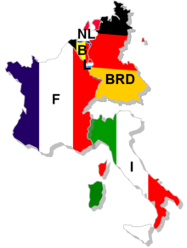
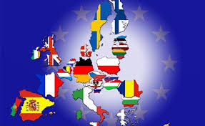
ІІ. Від Європейського Економічного Співтовариства (ЄЕС) до Європейського Союзу (ЄС)

Slide 10
Кроки на шляху до європейської економічної інтеграції
Рік | Подія
1948 | Відбулася Гаазька міжнародна конференція з питань створення об’єднаної Європи.
1949 | Створено Раду Європи, до якої ввійшли 10 країн.
1951 | Підписано Паризький договір, що поклав початок Європейському об’єднанню вугілля й сталі (ЄОВС). До нього ввійшли Бельгія, Італія, Люксембург, Нідерланди, ФРН та Франція. Разом з виконавчими органами ЄОВС було створено асамблею з 78 членів. Вона стала прообразом майбутнього Європейського парламенту. Вважають, що Паризька угода стала першим формальним актом, який започаткував процес економічної інтеграції на теренах Західної Європи.
1957 | Підписано Римські договори про створення Європейського Економічного Співтовариства (ЄЕС, або «Спільний ринок») і Європейського співтовариства з атомної енергетики (Євроатом).
1965 | Підписано договір про злиття виконавчих органів Європейського об’єднання вугілля й сталі, Євроатому та ЄЕС.

Slide 11
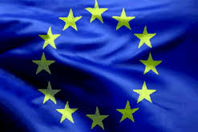
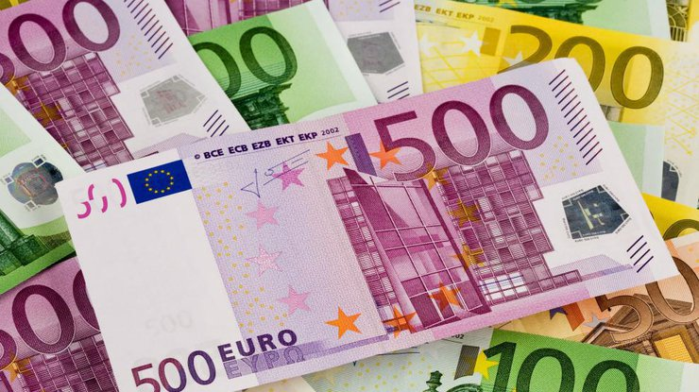
На початку 1992 р. в м. Маастрихті (Нідерланди) дванадцять країн ЄЕС підписали Маастрихтський договір
У 1993 р. ЄЕС
стало складовою Європейського Союзу (ЄС).
Почав функціонувати спільний ринок, у межах
якого у 2002 р. в готівковому обігу з’явилася офіційна валюта більшості країн ЄС — євро.
Нині євро є однією з основних світових валют.
Рада Європи затвердила прапор ЄС та гімн «Ода до радості» Ф. Шиллера на музику Л. ван Бетховена.

Slide 12
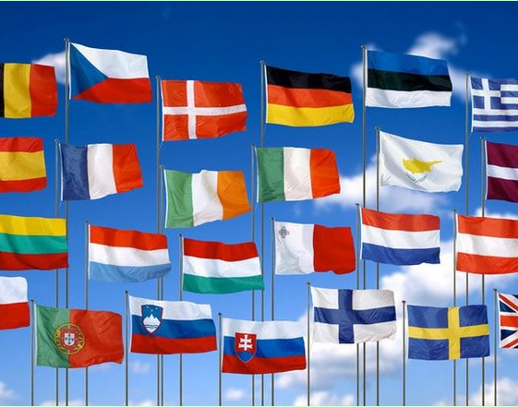
Хронологія розширення ЄС
1975 р. — Бельгія, Німеччина, Італія, Люксембург, Нідерданди, Франція;
1973 р. — Велика Британія, Данія, Ірландія;
1981 р. — Греція;
1986 р. — Португалія, Іспанія;
1990 р. — НДР (увійшла до складу ФРН);
1995 р. — Австрія, Фінляндія, Швеція;
2004 р. — Угорщина, Кіпр, Латвія, Литва, Мальта, Польща, Словаччина, Словенія, Чехія, Естонія;
2007 р. — Болгарія, Румунія;
2013 р. — Хорватія.
Станом на 2019 р. до складу ЄС входить 28 країн

Slide 13

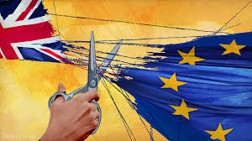
ІІІ. Проблема брексіту.
Брексіт (англ. вrexit — скорочена форма від Britain — Британія та еxit — вихід) - процес виходу країни зі складу ЄС.

Slide 14
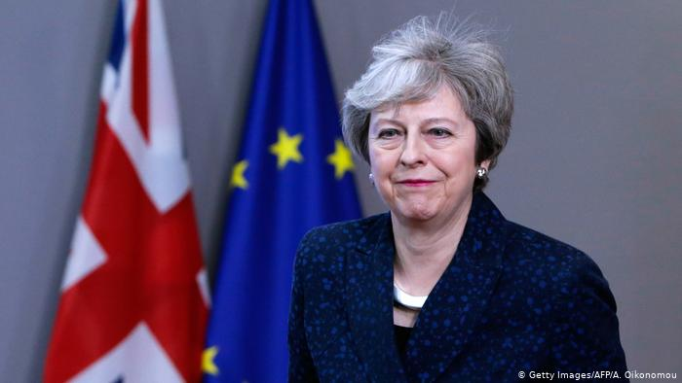
Постать в історії
Тереза Мері ​​Мей — колишня прем'єр-міністр Великої Британії з 13 липня 2016 року— 24 липня 2019. Лідер Консервативної партії (торі) з липня 2016 року, Міністр внутрішніх справ Великої Британії з травня 2010 до липня 2016 року і міністр у справах жінок та рівноправності в уряді Девіда Камерона з травня 2010 до вересня 2012 року.
Улітку 2018 р. уряд Т. Мей визначився щодо «м’якого брексіту»,
чим розчарував багатьох її прихильників.

Slide 15

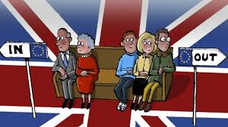
Завдання:
Розгляньте малюнок.
Які проблеми внутрішньополітичного життя у Великій Британії він відображає?
Яким чином могли змінитися суспільні відносини? Свою думку аргументуйте.

Slide 16
ІV. Утвердження США як провідної держави “вільного світу”
США, на відміну від європейських країн, вийшли з війни зміцнілими
Відмова від політики ізоляціонізму. Вступ до ООН.
Перевершення досягнень СРСР у космічній галузі.Перемога США над СРСР у «холодній війні», розпуск Організації Варшавського договору.
Епоха «холодної війни» зміцнила вплив у світі. США утвердилася в ролі світового лідера і центру згуртування демократичних сил.

Slide 17
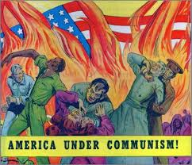
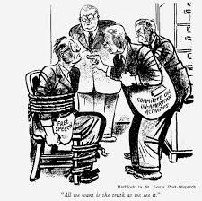
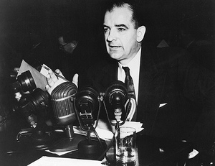
Маккартизм — явище у внутрішній політиці США в період «холодної війни»
(1950–1954), сутність якого полягала в боротьбі з комуністичним проникненням і шпигунством на користь СРСР, переважно в органах влади, профспілках і серед інтелектуальної еліти, у переслідуванні осіб з ліберальними переконаннями.

Slide 18
V. Роль США та ЄС у сучасних міжнародних відносинах.
Чинники, які визначають статус США в системі міжнародних відносин у XXI ст.
Найбільша економіка світу.
Одна з найбільш багатонаселених країн світу.
Незважаючи на жорстку міграційну політику на сучасному етапі, країна не втратила привабливості для зовнішніх мігрантів.
Завдяки тому, що долар залишається основною світовою валютою, США мають змогу знижувати витрати на розвиток національної економіки, залишатися лідером у світовій торгівлі, ключових фінансових організаціях світу (МВФ, Світовий банк тощо), у наданні міжнародної економічної та гуманітарної допомоги.
Американський капітал присутній у більшості міжнародних корпорацій, а США — найбільший світовий інвестор.
Лідерство в здійсненні наукових досліджень і розробленні інноваційних технологій.

Slide 19
• Лідерство у сфері реалізації міжнародних освітніх програм. Дослідження в американських університетах активно підтримують державні структури, бізнес і недержавні агентства.
• Збереження в країні високотехнологічних галузей промисловості (авіакосмічна, медична та фармацевтична, військова, телекомунікаційна, комп’ютерна).
• Лідерство у військовій сфері. Збройні сили оснащені найсучаснішими видами озброєнь, уключаючи зброю масового знищення (ядерну, хімічну, бактеріологічну). Також США є світовим лідером за обсягом військових витрат і продажу озброєнь.
• США продовжують впливати на тенденції світової масової культури
через Інтернет, друковані ЗМІ, радіо й телебачення.

Slide 20
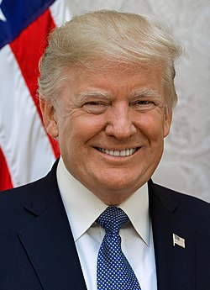
Постать в історії:
Президент США Дональд Трамп
(з 2017 р.)
проголосив основним принципом зовнішньої політики гасло «Америка понад усе!».

Slide 21
Чинники, які визначають вплив ЄС на міжнародні відносини
Європейський Союз — окремий суб’єкт міжнародних відносин, самостійно бере участь у самітах G7, G20, а також представлений у найбільших міжнародних структурах.
Бере участь у врегулюванні палестино-ізраїльського конфлікту.
Незважаючи на забюрократизованість апарату й повільність ухвалення рішень, має важелі впливу на інші країни.
Має двосторонні договори з багатьма державами світу про торгово-економічне співробітництво, які містять також і політичні умови: повага до прав людини, верховенство закону, демократії та ринкової економіки.
Забезпечує 2/3 загальносвітового обсягу коштів, які спрямовують на допомогу найбіднішим країнам.
ЄС має достатні можливості для здійснення міжнародних збройних місій.

Slide 22
Закріплення нового матеріалу:
1. Коли і за яких обставин відбулося об´єднання Німеччини?
2. Охарактеризуйте основні рішення Римських і Маастрихтського договорів та їхнє значення для загальноєвропейської інтеграції.
3. Що таке брексіт?
4. Що таке маккартизм?
5. Назвіть історичні передумови й охарактеризуйте причини утвердження США як провідної країни повоєнного світу.

Slide 23

Домашнє завдання:
1. Опрацювати відповідний матеріал підручника.
2. Знайдіть у відкритих джерелах інформацію про події й процеси, що відбуваються нині в Європейському Союзі. Які виклики постали перед об’єднаною Європою та наскільки успішно, на Вашу думку, ЄС їх долає?

